Slide 1



2DGP 2차 발표
2022184006 김동연

Slide 2
개발 진행 상황
예상 |  | 결과 |  | 진행률
1주차 | 리소스 수집 | 1주차 | 리소스 수집 완료 | 100%
2주차 | 프레임워크 개발 | 2주차 | 프레임 워크 개발 완료 | 100%
3주차 | 플레이어 구현 | 3주차 | 무기 교체 시스템 미구현 | 75%
4주차 | 적 구현 | 4주차 | 적 구현 완료 | 100%
5주차 | 보스구현 | 5주차 | 보스 스킬 2가지 미구현 (맵에 투사체를 소환하는 스킬이기 때문에 보스맵 구현후 구현 예정) | 50%
6주차 | 맵 & 카메라 구현 | 6주차 | 카메라는 구현하였지만 맵은 미완성 | 75%
7주차 | 충돌처리, UI구현 | 7주차 | X | 0%
8주차 | 게임 사운드 작업 | 8주차 | X | 0%
9주차 | 디버깅 및 최종점검 | 9주차 | X | 0%

Slide 3
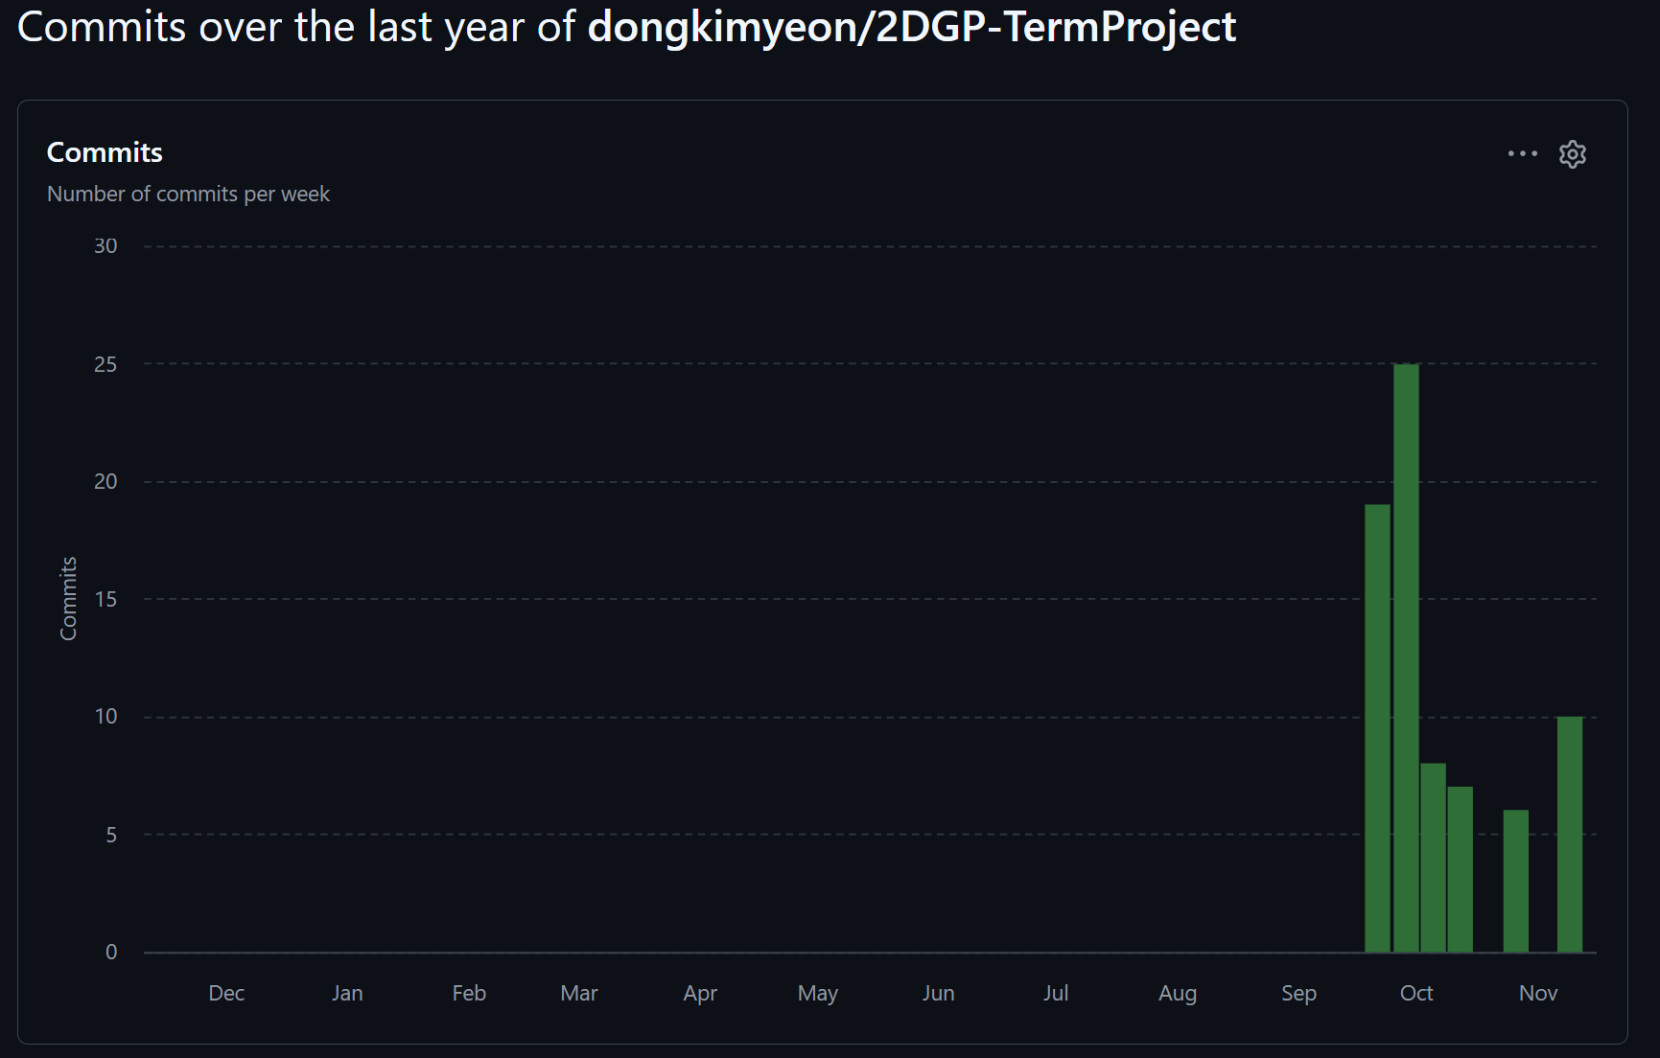
커밋

